Slide 1
113學年度新生家長座談會
教務處報告
教務處主任 黃燕輝

Slide 2
學校概況
校地面積：約2.5公頃
班級數：國小部73班、學習中心2班、幼兒園2班
學生數：男1077人、女970人；幼兒園48人 合計2,095人
教職員工數：156人

Slide 3
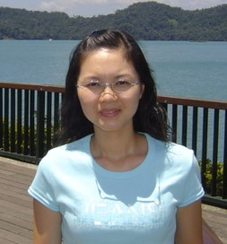
教學組組長
教學組莊如音老師-分機220
  教師課務編排、課程規畫、學生活動行事
  語文、數學及各領域教育推廣、競賽之辦理
  期中、期末定期評量考查與學力測驗
  教師研習、各類族語課程之安排

Slide 4
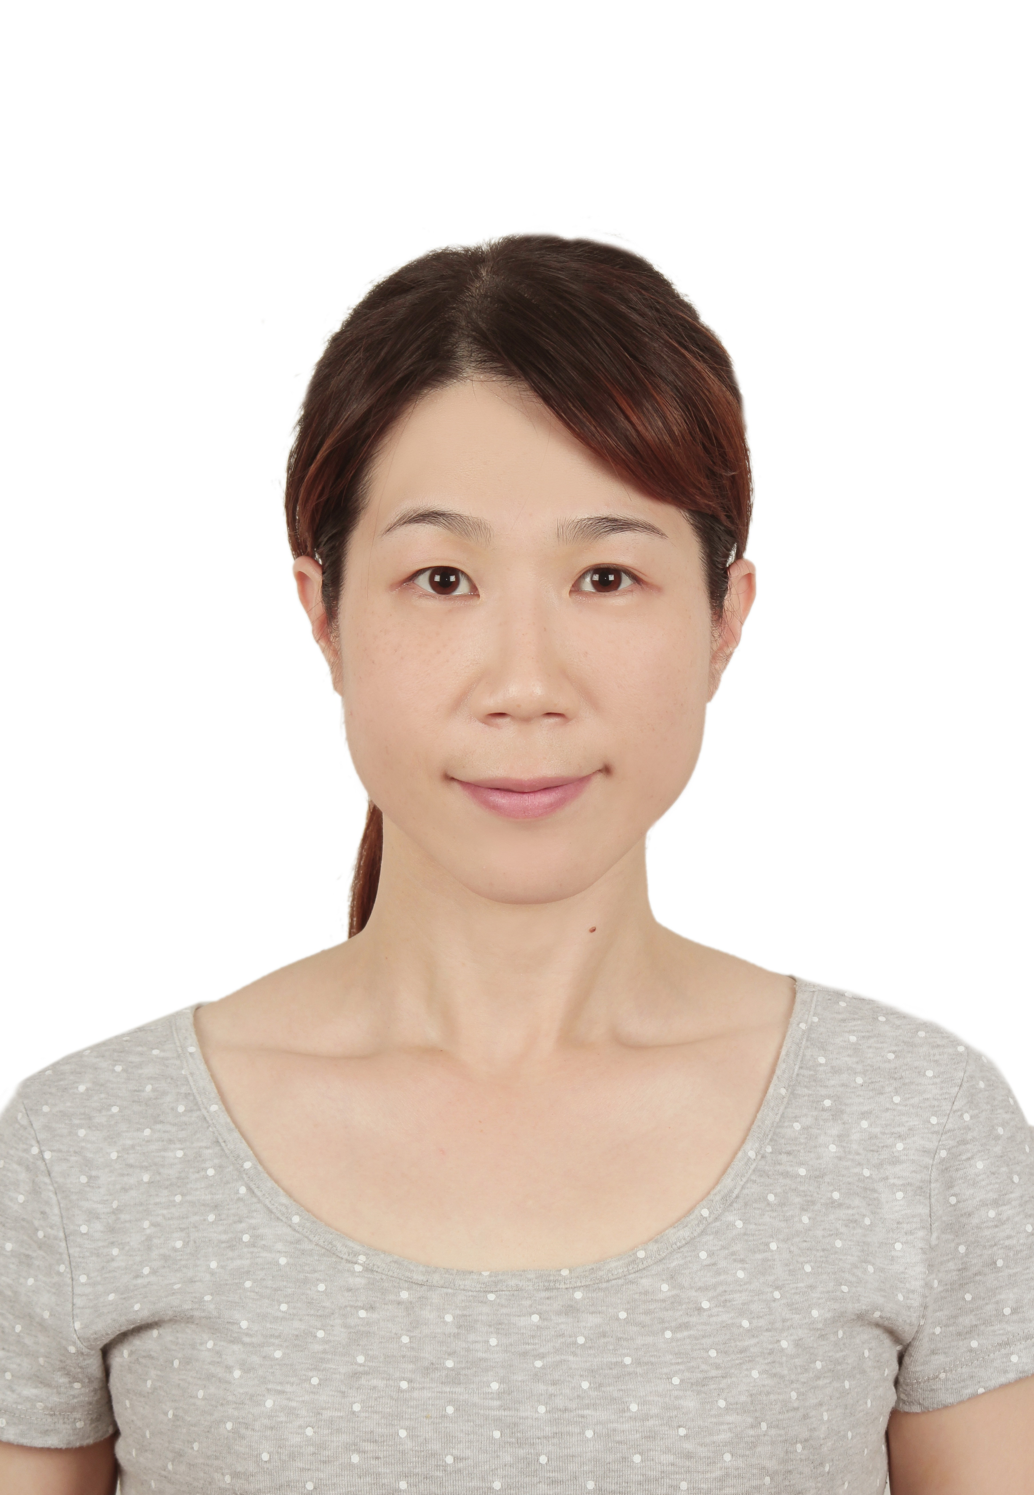
設備組組長
設備組陳姿倩老師-分機230
  教科書、簿本、美勞教材需求調查、彙整及發放相關事宜
  推廣閱讀、讀報教育及全校閱讀活動之辦理
  協助圖書館管理及愛的書庫之管理
  學校刊物的彙整編輯及出版

Slide 5
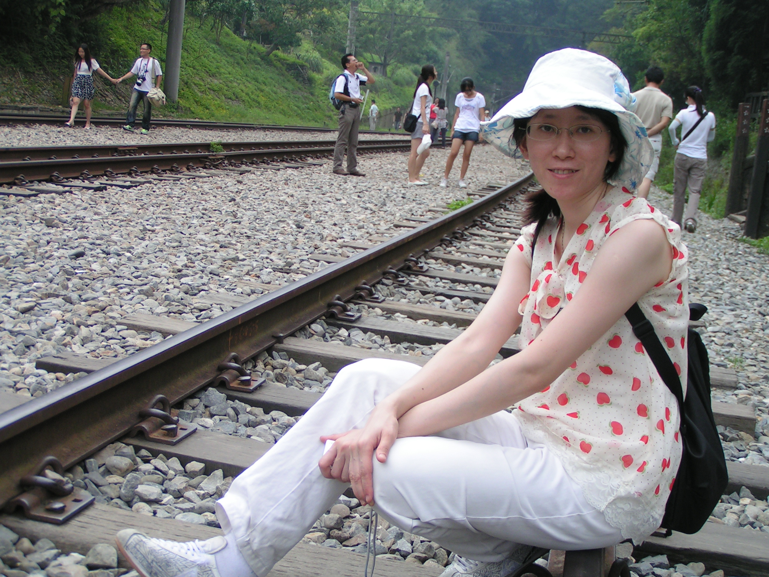
註冊組組長
註冊組洪睿鍲老師-分機240
  編班及轉出入作業、學籍資料與畢業成績管理
  獎助學金、證明書類申請及核發
  課後照顧班之開班及管理各項相關事宜
  總量管制申請及超額學生轉介事宜

Slide 6
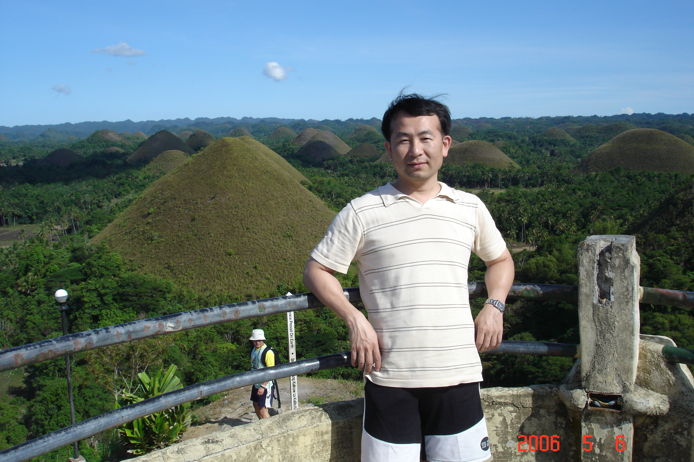
資訊組組長
資訊組鍾貴榮老師-分機250
  校園網路系統建置及維護
  校園資訊相關設備之維護
  規劃及執行校園及行政電腦化業務
  資訊教育推廣及舉辦各項資訊競賽

Slide 7
週次 | 日 期 | 學校重要行事 | 週次 | 日 期 | 學校重要行事
一 | 08.30（五） | 開學日 (課照開始) | 十二 | 11.12（二） | 一、四年級健康檢查
二 | 09.06（五） | 班級親師會 | 十九 | 01.01（三） | 元旦放假
三 | 09.13（五） | 家長代表大會 | 二十 | 01.09（四） | 期末評量
四 | 09.17（二） | 中秋節放假 | 二十 | 01.10（五） | 期末評量
七 | 10.10（四） | 國慶日放假 | 二十一 | 01.17（五） | 課後照顧班結束
八 | 10.19（六） | 運動會 | 二十二 | 01.20 (一) | 休業式（正常上課）
九 | 10.21（一） | 運動會補假 |  | 01.21（二） | 寒假開始
十一 | 11.05（二） | 期中評量 (新生注音測驗) |  | 01.27（一） | 春節年假(1/27~1/31)
十一 | 11.06（三） | 期中評量 |  | 02.11（二） | 113下開學日
上
學
期
重
要
行
事

Slide 8
歡迎來到建德的大家庭

